Slide 1
Тема 7
БІОЛОГІЧНА
ДЕГРАДАЦІЯ ҐРУНТІВ

Slide 2
ПЛАН
1. Деградація мікробоценозу ґрунту
2. Загальні і специфічні реакції ґрунтового мікробоценозу на
антропогенну деградацію ґрунтів
3. Ґрунтовтома, токсикоз та виснаження ґрунтів

Slide 3
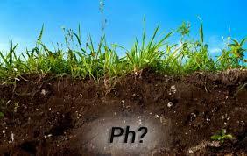
Значення мікроорганізмів ґрунту зумовлене їх високим біогеохімічним ефектом діяльності, який завжди тим вищий, чим більша швидкість розмноження організмів, чим коротший їх життєвий цикл і більша чисельність у біосфері.

Slide 4
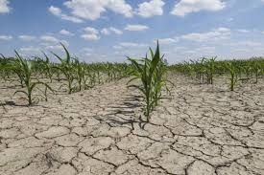
Саме мікроорганізми здійснюють у ґрунті розкладання рослинних і тваринних решток, перетворюючи їх у нові органічні речовини, які у разі взаємодії з мінеральними компонентами надають ґрунту всі його специфічні властивості. Ґрунтові мікроорганізми відіграють важливу роль у трансформації не лише сполук основних біогенних елементів (вуглецю, азоту, фосфору, сірки), але і сполук усіх хімічних елементів.

Slide 5
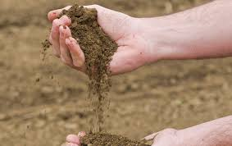
Мікробіологічний стан ґрунту є індикатором, з одного боку, порушень, які в них відбуваються, з іншого - показником здатності ґрунтів до самовідновлення і реабілітації.
Перелік показників антропогенних порушень мікробіологічного стану ґрунтів включає:
масу мікроорганізмів,
чисельність,
видове різноманіття,
структурну
організацію,
показники функціонування,
величину зони гомеостазу
мікробоценозу

Slide 6
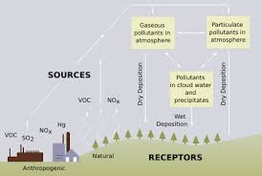
Чисельність мікроорганізмів — важливий діагностичний показник, однак він є досить динамічним, постійно змінюється протягом вегетаційного періоду й залежить від забезпеченості організмів елементами живлення та гідротермічних умов.
Мікробіологічну активність часто характеризують за кількістю виділеного або увібраного СО2.

Slide 7
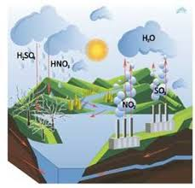
Різні види сільськогосподарської діяльності і забруднення ґрунтів аерозольними, рідкими та твердими відходами впливають на хімічні властивості ґрунтів, порушують у ґрунті умови існування мікроорганізмів.
Функціонування мікробіоти ґрунту порушується під впливом ерозії, переущільнення, перезволоження, засолення та інших деградаційних процесів.

Slide 8
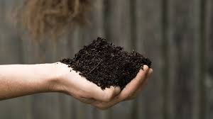
Хімічне забруднення – одна з істотних причин деградації мікробіологічного стану ґрунтів.
Усі процеси, що позначаються на стані мікробоценозу, впливають на найважливіші біохімічні властивості ґрунтів і на стан хімічних сполук.
Реакція мікроорганізмів залежить від виду впливу, заходів і режиму впливу, видів мікроорганізмів, властивостей ґрунтів.

Slide 9
Мікроорганізми сприяють зміні форм забруднюючих речовин,
наприклад металів, у ґрунтах. Вони здатні адсорбувати їх на своїй поверхні. Тому полютанти, що фіксуються на поверхні твердої фази ґрунту, стають менш доступними для мікробіологічної трансформації.

Slide 10
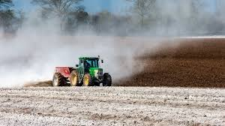
Вплив забруднюючих речовин може носити характер гострих (потужних, але нетривалих) катастрофічних впливів, або хронічних впливів (тривалих із невисокою інтенсивністю). Реакція мікробоценозу в цих випадках буде різною.
За умови незначного забруднення їх реакцію виявити важко. Під час більш високих ступенях забруднення деградація чітко проявляється в зміні структури і функціонування мікробоценозу.

Slide 11
Головним наслідком антропогенних деградацій ґрунту є:
зниження чисельності ґрунтових мікроорганізмів,
скорочення видового різноманіття,
зміна видового складу.

Slide 12
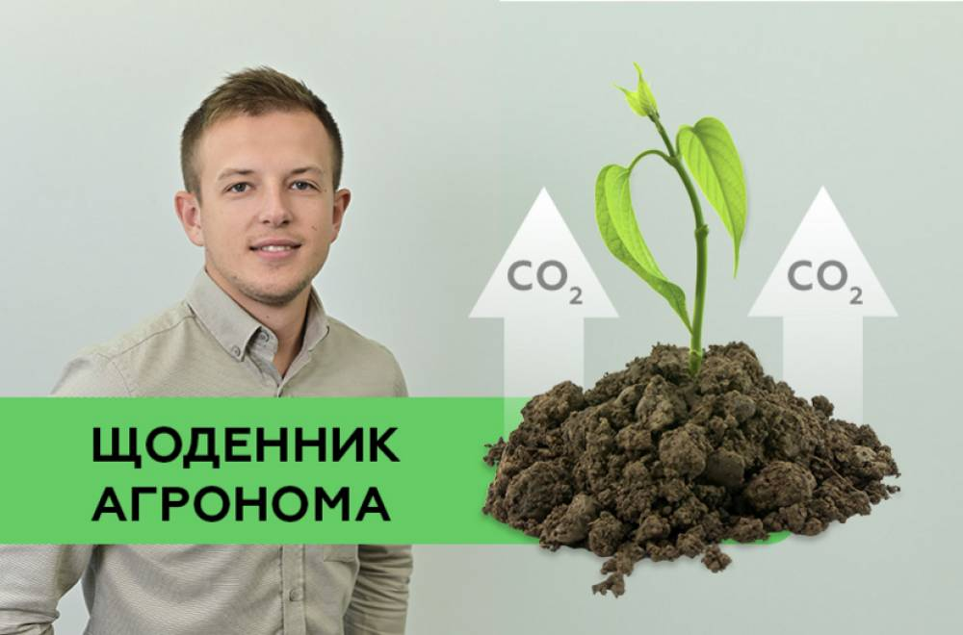
Мікроорганізми різняться за їх толерантністю до забруднюючих речовин.
У багатьох із них сповільнюється ріст колоній, накопичення біомаси, знижується
здатність до розмноження.
У всіх випадках зникають види, чутливі до
забруднення.

Slide 13
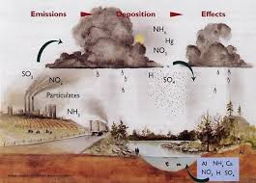
Серед стійких до забруднення часто трапляються резистентні види
мікроорганізмів — токсиноутворювачі, які негативно впливають на інші види організмів, у тому числі на рослини. Унаслідок цих процесів у забруднених ґрунтах змінюється структура мікробіологічного комплексу, показником якого є індекс різноманітності Шенона, який знижується в 1,5–2 і більше разів.

Slide 14
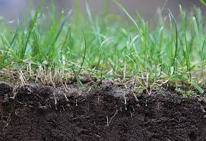
Спостерігається спрощення структури мікробоценозу.
Скорочується присутність або різко виділяються чутливі види, наступними вибувають види-домінанти.
Спостерігається підвищення домінування невеликого числа толерантних видів. Збільшується уміст токсиноутворюючих, епіфітних і пігментованих видів. Можлива поява не типових для даних ґрунтів форм мікроорганізмів. Виявляється таке явище, як подібність видового складу мікроорганізмів у різних ґрунтах, схильних до однотипного забруднення. Це свідчить про можливість глибокого порушення стану ґрунтів і утворення на їх основі ґрунтів із нетиповими для даного ландшафту властивостями.
Це небезпечне явище, оскільки такі зміни неминуче спричинять зміну умов для зростання рослин і життєдіяльності ґрунтової фауни.

Slide 15
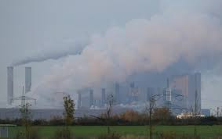
Ферменти (ензими) – це речовини, які продукують мікроорганізми. Вони здатні багаторазово прискорювати хімічні реакції і забезпечувати більшість реакцій обміну речовин, характеризуючи потенційну біологічну активність ґрунтів.
Під час порушення стану ґрунтів відбувається зміна показників ферментативної активності ґрунтів.

Slide 16
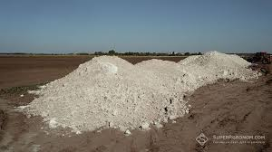
У деградованих ґрунтах найчастіше відзначається зниження вмісту присутності мікроорганізмів, що беруть участь у процесах азотфіксації.
Тому чутливим показником забруднення ґрунтів є визначення ферментних процесів трансформації сполук азоту в ґрунті.

Slide 17
Забруднення ґрунтів важкими металами порушує найважливіші властивості ґрунтів:
їх дихання,
амоніфікацію,
нітрифікацію,
здатність ґрунтів фіксувати азот

Slide 18
Мікроорганізми здатні переводити неорганічні сполуки металів в органічні і, навпаки, органічні в мінеральні.
Перетворюючи в ґрунті органо-мінеральні сполуки з важкими токсичними металами, вони здатні переводити їх у більш рухомі сполуки, що може бути причиною їх вторинної мобілізації.

Slide 19
Специфічні умови для мікробоценозу створюються в ґрунтах, забруднених нафтою. Летючі вуглеводні нафти (толуол, бензол, ксилол) мають пряму токсичну дію на ґрунтові мікроорганізми, але ефект їх відносно короткостроковий. Більш стійкі фракції нафти постачають додаткове живлення для мікроорганізмів, здатних окислювати ці речовини. Це створює стимулюючі умови для таких організмів, вони
активні в рості й у біохімічних процесах трансформації органічних речовин. На цьому засновані методи очищення ґрунтів, забруднених нафтою.
Багато мікроорганізмів страждають також від токсичної дії надлишку солей у нафтозабруднених ґрунтах, бо солоні пластові води супроводжують нафти.

Slide 20
Стан мікроорганізмів у деградованих ґрунтах може слугувати індикатором ступеня їх забруднення.
Мікроорганізми можуть включати ці речовини в цикли їх трансформації, що особливо важливо для ксенобіотиків. Мікроорганізми здатні до відносно швидкої адаптації, то до тих пір, доки забруднений ґрунт буде залишатися ґрунтом, його мікробіота буде переробляти і трансформувати сполуки забруднюючих речовин, наближаючи стан ґрунтів до природного.
У різних ґрунтах ефект деградації мікробіологічних процесів є різним. Величина зони гомеостазу ґрунтової мікробної біомаси може слугувати мірою її стійкості до конкретного виду антропогенної деградації ґрунтів.

Slide 21
За тривалого беззмінного вирощування сільськогосподарських рослин (монокультура), у ґрунтах накопичуються метаболіти й токсини, що виділяють корені під час вегетації рослин та мінералізації решток після збирання врожаю.

Slide 22
Під час утворення токсинів у ґрунті виникає явище токсикозу і як його окремий випадок — ґрунтовтома.
Вона проявляється в різкому пригніченні рослин та зниженні їх врожайності. Широко відома льоновтома, конюшиновтома, втома ґрунтів під плодовими насадженнями тощо.
Вирощування монокультури протягом 4–6 років сприяє накопиченню метаболітів та токсинів, що виділяються в ґрунт під час вегетації чи мінералізації пожнивних решток. Поступово в
орному шарі починають домінувати однотипні групи мікроорганізмів та шкідників, що викликають хвороби, властиві цій культурі.

Slide 23
Явище ґрунтовтоми не спостерігається в природних біогеоценозах. Воно є типовою ознакою антропогенної трансформації ґрунтів. Втомлений ґрунт має ознаки глибоких патогенних змін. За даними міжнародної організації ФАО, щорічний недобір врожаю від ґрунтовтоми складає майже 25 %.

Slide 24
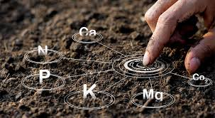
Токсикоз ґрунтів — поняття більш широке, ніж ґрунтовтома, проявляється в пригніченні росту рослин на цілинних і окультурених ґрунтах не тільки в монокультурі, а й у сівозмінах.
Причиною токсикозу ґрунтів найчастіше є мікрофлора, яка виділяє фітотоксини.
Серед відомих фітотоксинів найбільш негативно діють антибіотики, алкалоїди та деякі гетероциклічні сполуки.

Slide 25
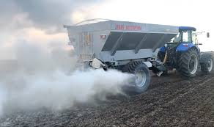
Тривале застосування азотних добрив окремо й разом із калійними на кислих
дерново-підзолистих ґрунтах призводить до різкого погіршення їх родючості і зниження врожайності без помітної зміни агрохімічних властивостей.
Це явище є прихованою негативною дією мінеральних добрив на кислих ґрунтах.
Мікробіологічні дослідження показали, що під час майже незмінних агрохімічних властивостях відбувається різка трансформація мікробоценозу, особливо грибів-мікроміцетів, у бік домінування токсиноутворюючих форм. Застосування як разових надлишкових доз добрив, так і тривале внесення добрив у малих концентраціях провокує токсикоз.

Slide 26
Інтенсивне сільськогосподарське виробництво виснажує ґрунти.
З біологічного кругообігу разом із фітомасою врожаю назавжди відчужується значна кількість біофільних елементів.
Внесення добрив, нажаль, не може повністю компенсувати ці втрати.
Одним зі шляхів вирішення цієї проблеми могло стати впровадження травопільної системи землеробства, яка давала змогу підтримувати і відтворювати родючість ґрунтів, а також сприяла вирішенню проблеми кормів у тваринництві.
Механічний обробіток ґрунтів і застосування хімічних засобів регулювання шкідливих організмів (бур’янів, шкідників, хвороб) має бути мінімізований.

